Slide 1
Suomi.fi-palveluväylä
Tekninen työpaja 27.10.2016

Slide 2
Päivän ohjelma
Tarkempi ohjelma ja harjoitukset löytyvät osoitteesta: palveluvayla.fi
Tilaisuudet / 2016-10-27 - Tekninen työpaja
Tavoite, että päivän päätteeksi kaikki saavat liityntäpalvelinohjelmistot asennettua, konfiguroitua ja testattua.
10.00 Esittäytymiset
10.30 Teoriaa ja harjoituksia
12.00 Lounas
13.00 Teoriaa ja harjoituksia
15.00 Tilaisuuden päättäminen

Slide 3
Esittäytymiset

Slide 4
Palveluväylä yleisesittely
Vakioitu, yhtenäinen, yhteiskäyttöinen, yhteentoimiva ja tietoturvallinen tiedonvälityskerros.
Tiedonvälityskokonaisuus, joka toimii viestiväylänä siihen liitettyjen palveluiden ja tietovarantojen välillä
Hyödyt syntyvät kytketyistä tiedoista ja palveluista - ei väylästä itsestään
Palveluväylän arvo on sen muodostamassa standardoidussa tietojen vaihdon ratkaisumallissa
Kaikkien ei tarvitse luoda ja ylläpitää omia tiedonvälityskerroksia
Notes:
Palveluväylä ollut tuotannossa (11/2015 alkaen)

Slide 5
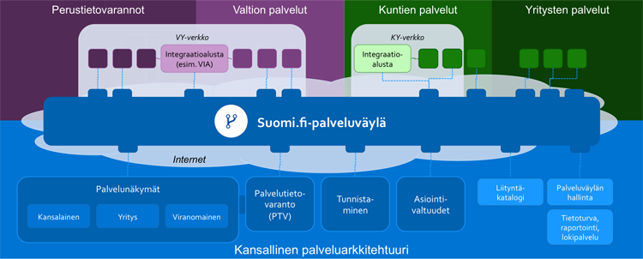
Palveluväylä
Notes:
- Integraatioalusta, joka tulee tukemaan olemassa olevia vyöhykeratkaisuja (esim. KY, VY-verkkoja) - ei tule korvaamaan niitä
- Mahdollistaa muiden kapa-palveluiden käytön, joista konkreettisin esimerkki on palvelunäkymät
Palveluväylän käyttötilanteita ovat erityisesti:
Muut integraatioratkaisut ovat liian raskaita
Integraatioita ei ole entuudestaan lainkaan
Uudet sähköisen asioinnin palvelut

Slide 6
Palveluväylä
Väylään kytketyt palvelut ja tiedot voivat olla vapaasti käytettävissä tai sopimuksenvaraisia
Hyödyntäjän ja tuottajan kahdenvälinen sopimus (~tietolupa)
Mahdollistaa tässä vaiheessa Vahti ST4-tason tiedonvaihdon
Myöhemmin myös ST3
Alustana Virossa käytössä olevan X-Road-ratkaisun versio 6
KaPA laki voimaan 15.7.
Velvoittaa julkisen hallinnon toimijoiden liittyvän palveluväylään
Mahdollistaa yksityisten toimijoiden liittyvän palveluväylään
Notes:
SOAP (Simple Object Access Protocol) on tietoliikenneprotokolla jonka pääasiallisena tehtävänä on mahdollistaa proseduurien etäkutsu (RPC)
- ST4 / tietoturvan perustaso (käyttö rajoitettu): tuettu
- ST3 / tietoturvan korotettu taso: mahdollinen, mutta edellyttää käyttötapauskohtaista auditointia (jonka hoitaa Valtori yhdessä Viestintäviraston kanssa) – tulossa myöhemmin Q1/2017
ST4 jos salassa pidettävän tiedon oikeudeton paljastuminen voi aiheuttaa haittaa salassapitosäännöksessä tarkoitetuille yleiselle tai yksityiselle edulle tai, jos kysymys on tietoturvallisuusasetuksen 9 §:n 2 momentissa tarkoitetuista asiakirjoista, jos tiedon oikeudeton paljastuminen voi aiheuttaa haittaa yleiselle tai yksityiselle edulle tai heikentää viranomaisen toimintaedellytyksiä.
ST3 Jos salassa pidettävän tiedon oikeudeton paljastuminen voi aiheuttaa vahinkoa salassapitosäännöksessä tarkoitetulle yleiselle tai yksityiselle

Slide 7
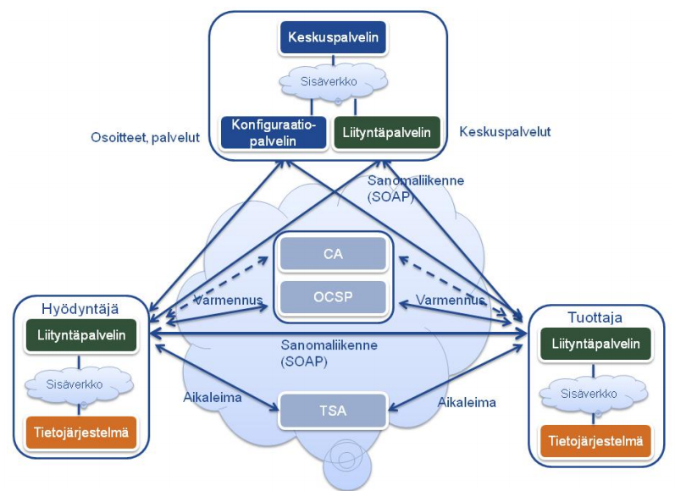
Suomi.fi-palveluväylä komponentit
Ei yhtä yksittäistä palveluväyläkomponenttia
Palveluväylä on hajautettu järjestelmä
Tieto ei kulje keskitettyjen palvelimien kautta vaan liityntäpalvelimien välillä julkisen Internetin yli
Liityntäkatalogi
Notes:
Palveluväylän ydin koostuu
Siihen liittyneiden organisaatioiden liityntäpalvelimista
Palveluväylän keskuspalvelimista
Liityntäpalvelin: Tietojärjestelmät liitetään palveluväylään liityntäpalvelimella. Sanomaliikenne kulkee salatusti liityntäpalvelinten välillä julkisen Internetin ylitse.
-- -- -- -- -- -- -- -- -- -- -- -- -- -- -- -- -- -- -- -- -- -- -- --
Keskuspalvelin / konfiguraatiopalvelin: Pitävät kirjaa ja jakaa tietoa väylään liitetyistä liityntäpalvelimista, organisaatioista ja alijärjestelmistä
Varmennepalvelu (Certificate Authority, CA): Myöntää liityntäpalvelinten palvelin- ja allekirjoitusvarmenteet. Yhteyksissä käytetään palvelinvarmenteita tunnistamaan oikea kohdepalvelin. Jokaisella organisaatiolla on oma allekirjoitusvarmenne, jota käytetään sanomaliikenteen allekirjoittamiseen.
OCSP-palvelu (Online Certificate Status Protocol): kertoo varmenteiden ajantasaisen tilan
Aikaleimapalvelu (Time Stamping Authority, TSA): Väylän kautta lähetettyihin sanomiin liitetään varmennettu aikaleima. Aikaleimatut viestit tallentuvat liityntäpalvelimille. Aikaleima mahdollistaa viestien todentamisen jälkikäteen.
Liityntäkatalogi: Tekniset ja hallinnolliset kuvaukset rajapintapalveluista (myöhemmissä dioissa lisätietoa)

Slide 8
Liityntäpalvelin
Tietojärjestelmien ja -lähteiden liityntäpiste palveluväylään
Liityntäpalvelin siis yhdistää eri tietojärjestelmät ja organisaatiot palveluväylään
Kokoonpano vakioitu
Valmiit asennuspaketit (Ubuntu 14.04 LTS ja RHEL7 ) ja asennusohjeet saatavilla.
Tukipalvelu auttaa ongelmatilanteissa
Voi olla organisaatiokohtainen tai monen organisaation yhteinen
Jokaisella liityntäpalvelimella on oma palvelinvarmenne
Käytetään liityntäpalvelinten välisissä yhteyksissä
Jokaisella organisaatiolla on oma allekirjoitusvarmenne
Käytetään järjestelmien lähettämien sanomien allekirjoitukseen
Kaikki tapahtumat kirjataan liityntäpalvelinkohtaiseen lokiin, joka mahdollistaa tapahtumien todentamisen jälkikäteen
Sanoma, allekirjoitus, aikaleima

Slide 9
Vastuualueet
VRK yhdessä CSC:n kanssa vastaa keskitetyistä palveluista ja liikenteestä liityntäpalvelinten välillä:
Osoitteiden hallinta, reititys
Käyttöoikeuksien hallinta
Salaus, aikaleimat, lokitus
Virheiden käsittely
Tarjoaa tukea asennusvaiheessa sekä ongelmatilanteissa
Liittyvä organisaatio :
Asentaa ja ylläpitää oman liityntäpalvelimensa
Vastaa siitä, että kytkettävät palvelut täyttävät määritellyt tekniset rajapintavaatimukset
Lokien säilytyksestä ja arkistoinnista asianmukaisesti lainsäädännön tai muun vaatimuksen edellyttämän määräajan
Päättää kenelle jakaa tietojaan (tietoluvat ja niihin liittyvät sopimukset)

Slide 10
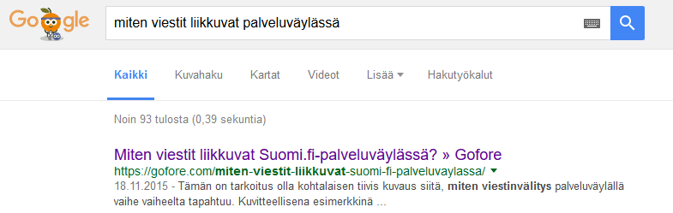
Sanomavälityksen perusperiaatteet
https://gofore.com/miten-viestit-liikkuvat-suomi-fi-palveluvaylassa/

Slide 11
Harjoitus osa 1
1) RHEL liityntäpalvelinohjelmiston asennus komentoriviltä
2) Selaimessa tehtävät aloituskonfigurointi
3) PIN-koodin syöttö ja aikaleimapalvelun valitseminen

Slide 12
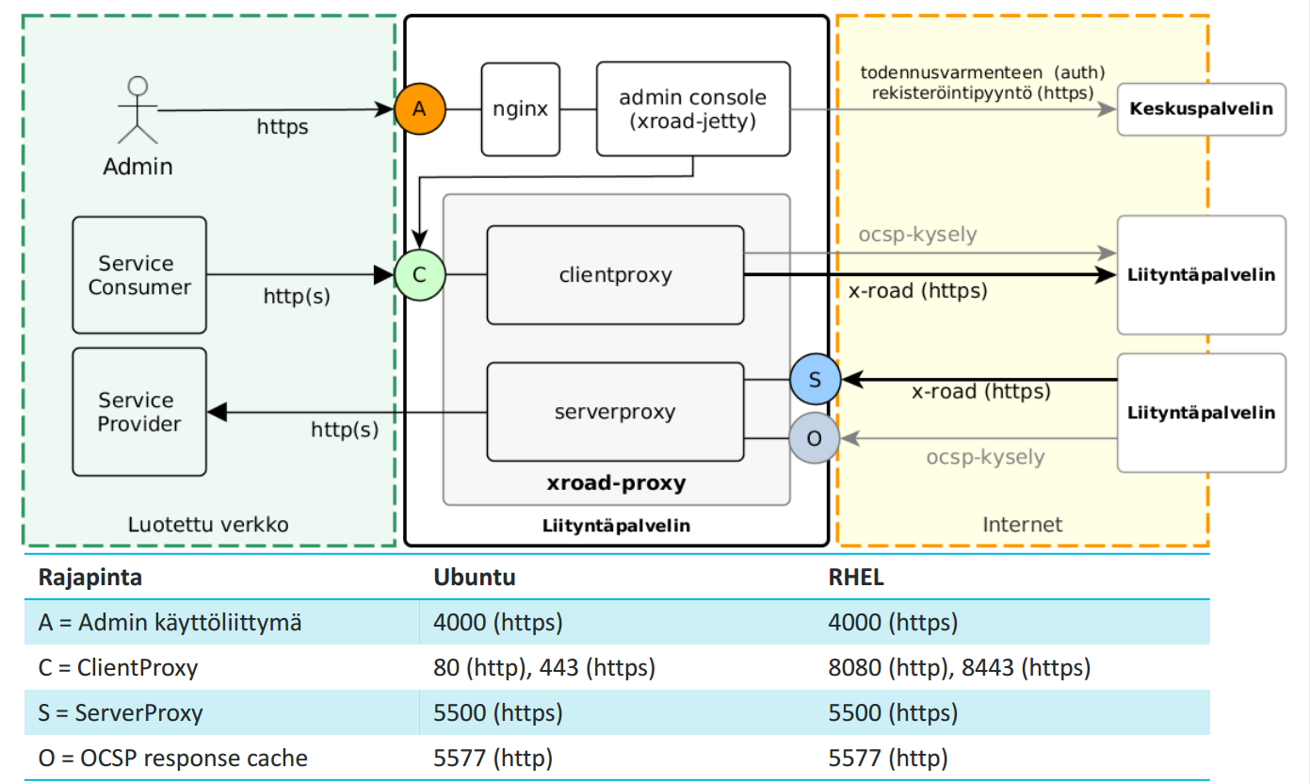
Liityntäpalvelimen käyttämät portit

Slide 13
Harjoitus osa 2
Allekirjoitus ja autentikointiavaimenten (sertifikaattipyyntöjen) luonti

Slide 14
Lounastauko
Jatketaan klo. 1300

Slide 15
Harjoitus osa 3
Allekirjoitettujen sertifikaattien importointi

Slide 16
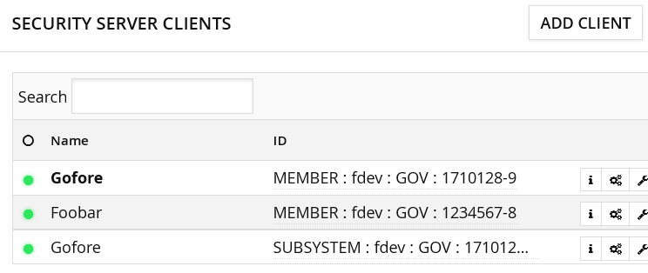
Termistö
Services

Slide 17
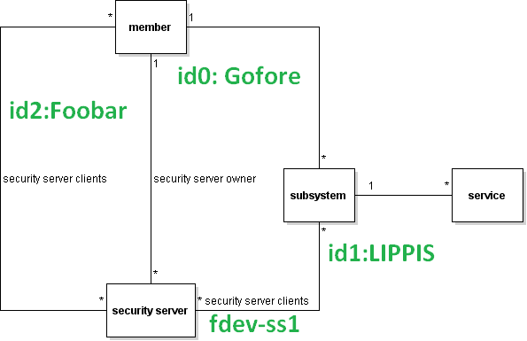
Onko tähän parempaa kuvaa / hyvää selitystekstiä

Slide 18
Alijärjestelmä (UUSI)
Tähän pari-kolme perusjuttua alijärjestelmistä

Slide 19
Harjoitus osa 4
Alijärjestelmän lisääminen

Slide 20
X-Road SOAP-protokolla
Liityntäpalvelimet välittävät ainoastaan tietyn formaatin mukaisia SOAP viestejä. Lisätietoa osoitteesta:
http://esuomi.fi/palveluntarjoajille/palveluvayla/tekninen-aineisto/x-road-tiedonsiirtoprotokolla-2/
SOAP 1.1 document literal palveluja
SOAP headereissa pitää olla X-Roadin omat kentät
SOAP bodyn rakenteen pitää noudattaa määriteltyjä käytäntöjä

Slide 21
X-Road SOAP protokolla, header
Header | Selitys
protocolVersion | Vakio ”4.x”
id | Viestin tunniste. Uniikit tunnisteet hyvä käytäntö. Tietyt admin-toiminnot hyödyntävät (viestilokista haku)
userId | Toisin kuin Virossa, ei ole loppukäyttäjän tunniste
client | - Kutsujan koordinaatit instanssi/member class/member code/subsystem code - objectType = SUBSYSTEM
service | Palvelun koordinaatit: instanssi/member class/member code/subsystem code/service code/service version
requestHash | Tiiviste vastausviestille (liityntäpalvelin populoi)

Slide 22
X-Road SOAP-protokolla, body
Bodyn sisällä oltava tasan yksi, palvelun nimen mukainen elementti
Viestejä lokitetaan (kanta, tiedostojärjestelmä)
SOAP body voidaan olla lokittamatta (henkilörekisteriasiat)
<soapenv:Body> <prod:getRandom>foo</prod:getRandom> </soapenv:Body>

Slide 23
Vastaussanoma
Vastauksessa kuuluu olla yksi elementti, <palvelun nimi> + Response
Tämän elementin sisällä kuuluisi olla (vain konventioita)
Pyynnön *Request-elementin sisältö <request> elementin sisällä
Varsinainen vastaus <response> elementin sisällä
Vastauksessa tulee olla samat SOAP header elementit kun kutsussa
<SOAP-ENV:Body> <ts1:getRandomResponse xmlns:ts1="http://test.x-road.fi/producer"> <ts1:request/> <ts1:response> <ts1:data>27</ts1:data> </ts1:response> </ts1:getRandomResponse> </SOAP-ENV:Body>

Slide 24
Validointi
Paljon sääntöjä viestin rakenteelle!
Liityntäpalvelimet tarkistavat useimpien käytäntöjen noudattamisen ja kieltäytyvät siirtämästä viestiä jos niitä ei noudatettu
SOAP envelope schemavalidoidaan
Viestin bodyä ei schemavalidoida
Bodynkin kuuluu olla well-formed XML
Jotta kaikkiin integroitaviin liittymiin ei tarvitse työläästi toteuttaa X-Roadin vaatimia ominaispiirteitä, kannatta harkita jotain uudelleenkäytettävää adapter service ratkaisua

Slide 25
WSDL
http://fdev-ss1.i.palveluvayla.com/wsdl?...getRandom&version=v1
Esitellään xroadin headerit:
Tyyli on document / literal:
<wsdl:message name="requestheader"> <wsdl:part name="client" element="xrd:client" /> <wsdl:part name="service" element="xrd:service" /> <wsdl:part name="userId" element="xrd:userId" /> <wsdl:part name="id" element="xrd:id" /> <wsdl:part name="issue" element="xrd:issue"/> <wsdl:part name="protocolVersion" element="xrd:protocolVersion" /> </wsdl:message>
<wsdl:binding name="testServiceBinding" type="tns:testServicePortType"> <soap:binding style="document" transport="http://schemas.xmlsoap.org/soap/http" /> <wsdl:operation name="getRandom"> <soap:operation soapAction="" style="document" /> <id:version>v1</id:version> <wsdl:input> <soap:body parts="body" use="literal"/> <soap:header message="tns:requestheader" part="client" use="literal"/>

Slide 26
Harjoitus osa 5
Testipalvelun kutsuminen

Slide 27
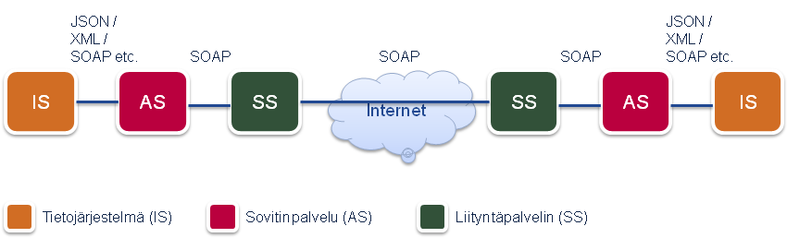
Sovitinpalvelu
Sovitinpalvelu (adapter service) on X-Roadin liityntäpalvelimen ja liitettävän järjestelmän väliin sijoittuva komponentti
Sen tehtävä on sovittaa liitettävän järjestelmän tarjoamat palvelut X-Road-tiedonsiirtoprotokollan mukaiseen muotoon.

Slide 28
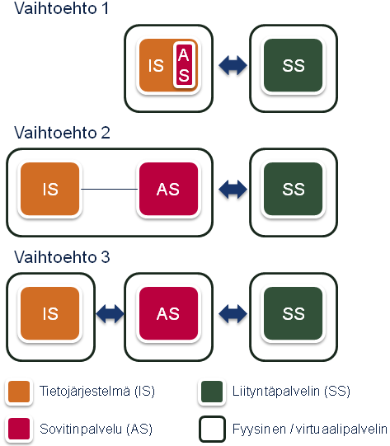
Sovitinpalvelun toteutusvaihtoehdot

Slide 29
Extra: Harjoitus osa 6
Oman palvelun lisääminen ja tarjoaminen muiden käyttöön

